Slide 1
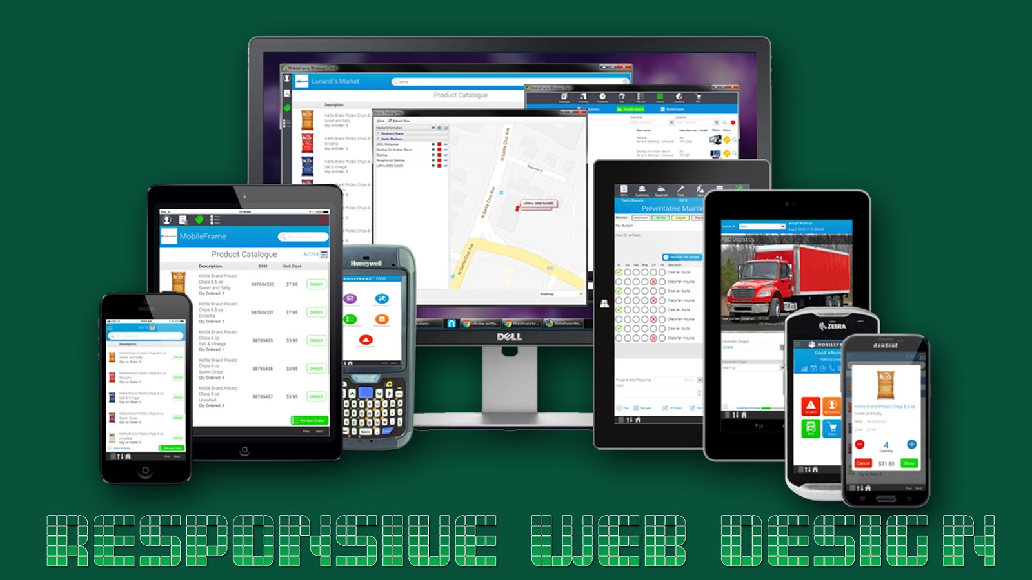

Slide 2


Slide 3
RWD
Imágenes

Slide 4

Imágenes receptivas …
Un gran tema de discusión en el diseño web receptivo son las imágenes receptivas.
¿Cómo proporcionamos imágenes con dimensiones apropiadas para pantallas grandes, aprovechando el espacio de la pantalla, pero sin desperdiciar ancho de banda al enviar esas imágenes enormes a dispositivos con pantallas pequeñas?
¿Y cómo servimos imágenes nítidas a pantallas de alta resolución, pero no enviamos esos archivos más grandes a dispositivos con pantallas de baja resolución que no los necesitan?

Slide 5
Imágenes receptivas …
Si tenemos múltiples archivos de imagen de diferentes tamaños para diferentes pantallas, queremos asegurarnos de que los dispositivos solo descarguen el que necesitan, no todos.
Se han lanzado muchas soluciones posibles, y aunque veremos algunas de las soluciones más populares aquí, ninguna de ellas es perfecta.
Es probable que haya mucha más discusión sobre este tema durante los próximos años, y definitivamente es posible que surjan otras soluciones de imagen receptivas.

Slide 6
Imágenes receptivas …
Uno de los principales problemas con las soluciones actuales es que todas son bastante complejas.
Una gran cantidad de contenido web es creado por personas que no son desarrolladores y que usan sistemas de gestión de contenido (CMS) para editar sus sitios web.
Los editores WYSIWYG (lo que ves es lo que obtienes) permiten al editor del sitio web agregar una imagen haciendo clic en un botón y eligiendo un archivo, por ejemplo, agregar una foto dentro de una publicación de blog.

Slide 7
Imágenes receptivas …
Aunque algunas de estas soluciones podrían integrarse en un CMS, los editores de sitios web tendrían poco control sobre la elección de los mejores tamaños de imagen (y probablemente no tengan el conocimiento para hacerlo).
Incluso para los desarrolladores, si una técnica de imagen receptiva es demasiado complicada, muchos de ellos simplemente la evitarán y continuarán usando el sencillo elemento <img>.

Slide 8
Imágenes receptivas
Crear varias imágenes para cambiar tampoco es favorable para el futuro.
Estamos eligiendo las dimensiones y resoluciones de las imágenes en función de los tamaños de pantalla de hoy, pero pueden ser muy diferentes en el futuro.

Slide 9
SOLUCIONES PROPUESTAS DEL LADO DEL CLIENTE …
Idealmente, habría una manera de cambiar las imágenes en función de las capacidades del dispositivo, utilizando HTML y / o CSS, que sería compatible con todos los navegadores.
Y este es el objetivo hacia el cual está trabajando el Grupo Comunitario de Imágenes Sensibles del W3C (http://responsiveimages.org).
Desafortunadamente, su trabajo aún está en progreso.

Slide 10
SOLUCIONES PROPUESTAS DEL LADO DEL CLIENTE …
Hay dos posibles soluciones de imagen receptiva, el elemento <picture> y el atributo srcset.
Más adelante en esta lección, abordaremos otras soluciones que se pueden utilizar actualmente.

Slide 11
SOLUCIONES PROPUESTAS DEL LADO DEL CLIENTE …
srcset
El atributo srcset para el elemento <img> le permitirá especificar y cargar múltiples versiones (diferentes archivos) de la misma imagen, y el navegador solo descargará el archivo particular que necesita, en lugar de todos.
Actualmente, el atributo src para <img> le permite especificar un archivo de imagen; el atributo srcset le permitiría especificar múltiples archivos, separados por comas.

Slide 12
SOLUCIONES PROPUESTAS DEL LADO DEL CLIENTE …
Cada archivo de imagen se describiría por el tamaño de la ventana gráfica o la densidad de píxeles para los que debería usarse.
Luego, el navegador elegiría la imagen más apropiada y descargaría y mostraría esa imagen.

Slide 13
SOLUCIONES PROPUESTAS DEL LADO DEL CLIENTE …
Consideremos un ejemplo:
<img src="images/flower.jpg" alt="a flower" srcset="images/flower-HD.jpg 2x, images/flower-small.jpg 600w, images/flower-small-HD.jpg 600w 2x">

Slide 14
SOLUCIONES PROPUESTAS DEL LADO DEL CLIENTE …
En este ejemplo, la imagen predeterminada es flower.jpg.
Para pantallas de alta densidad (una densidad de píxeles de 2 o más), se usará en su lugar flower-HD.jpg.
Para pantallas estrechas, de menos de 600 píxeles de ancho, se utilizará flower-small.jpg.
Para pantallas con menos de 600 píxeles de ancho y alta densidad, se utilizará flower-small-HD.jpg.

Slide 15
SOLUCIONES PROPUESTAS DEL LADO DEL CLIENTE …
La imagen se puede reemplazar sobre la marcha, si las condiciones del dispositivo cambian.
Por ejemplo, si gira la pantalla de una tableta para que cambie el ancho de la vista, el navegador verificará si necesita descargar una imagen diferente del srcset.

Slide 16
SOLUCIONES PROPUESTAS DEL LADO DEL CLIENTE …
Tenga en cuenta que puede especificar imágenes por el ancho máximo de la ventana gráfica (como en 600w en este ejemplo), que tiene el mismo efecto que una consulta de medios de ancho máximo (si la ventana gráfica tiene un máximo de 600 píxeles de ancho, use esta imagen).
Desafortunadamente, srcset solo se puede usar con anchos máximos, no anchos mínimos.
Los navegadores más antiguos que no admiten srcset simplemente ignorarán las otras opciones y usarán la imagen predeterminada en el atributo src.

Slide 17
SOLUCIONES PROPUESTAS DEL LADO DEL CLIENTE …
<picture>
Al igual que con srcset, el elemento <picture> le permitiría especificar y cargar múltiples versiones de la misma imagen, y el navegador solo descargaría el archivo particular que necesita, en lugar de todos:
<picture>
<source media="(min-width: 45em)" src="images/flowerlarge.jpg">
<source media="(min-width: 18em)" src="images/flowermedium.jpg">
<source src="flower-small.jpg">
<img src="images/flower-small.jpg" alt="a flower">
</picture>

Slide 18
SOLUCIONES PROPUESTAS DEL LADO DEL CLIENTE …
Puede ver en este ejemplo que el atributo media usa una sintaxis muy similar a una consulta de medios CSS.
Puede consultar por ancho mínimo o ancho máximo.

Slide 19
SOLUCIONES PROPUESTAS DEL LADO DEL CLIENTE …
Para vistas de 45 ems o más, el navegador usará el primer <source>, flower-large.jpg.
Para ventanas gráficas de 18 ems o más, pero de menos de 45 ems, el navegador usará flower-medium.jpg.
Y para todas las demás ventanas gráficas (menos de 18 ems), el navegador usará el tercer <source>, que no tiene una consulta de medios, flower-small.jpg.

Slide 20
SOLUCIONES PROPUESTAS DEL LADO DEL CLIENTE …
Notarás que al terminar con el valor predeterminado, esto va en el orden opuesto de cómo usamos las consultas de medios en CSS, donde comenzamos con el valor predeterminado y lo seguimos con las consultas de medios.
Los navegadores que no admitan el elemento <picture> lo ignorarán y utilizarán el elemento de respaldo <img>, que se encuentra dentro del elemento <picture>.

Slide 21
SOLUCIONES PROPUESTAS DEL LADO DEL CLIENTE
También puede combinar el elemento <picture> y el atributo srcset si desea utilizar consultas de medios de tamaño de ventana gráfica y versiones con diferentes resoluciones:
<picture>
<source media="(min-width: 45em)" srcset="flower-large.jpg 1x, flower- large-hd.jpg 2x">
<source media="(min-width: 18em)" srcset="flower-med.jpg
1x, flower-med-hd.jpg 2x">
<source srcset="flower-small.jpg 1x, flower-small-hd.jpg
2x">
<img src="flower-small.jpg" alt="a flower">
</picture>

Slide 22
OTRAS SOLUCIONES …
polyfills
Un polyfill es un fragmento de código que replica las funciones más recientes de HTML/CSS en navegadores antiguos.
Algunas de estas soluciones replican el comportamiento de la propuesta <picture> y srcset.
La desventaja de usar un polyfill es que agregará código adicional a su sitio.

Slide 23
OTRAS SOLUCIONES …
Ninguna de estas soluciones es perfecta para cada circunstancia, por lo que deberá comprender las ventajas y desventajas de cada una, y cuándo deben usarse.
Si necesita elegir entre soluciones de imagen receptiva, puede consultar "¿Qué solución de imágenes receptivas debe usar?" De Chris Coyier (http://css-tricks.com/which-responsive-images-solution-shouldyou- use/) en CSS-Tricks, donde compara muchas de las soluciones.

Slide 24
OTRAS SOLUCIONES …
picturefill
Aunque todavía no puede usar el elemento <picture> (porque no ha sido implementado por los navegadores), Scott Jehl ha creado un polyfill llamado Picturefill (https://github.com/scottjehl/picturefill) que esencialmente lo hace Lo mismo con JavaScript.
Para usar Picturefill, visite el sitio web y siga las instrucciones.

Slide 25
OTRAS SOLUCIONES …
Deberá agregar el archivo picturefill.js a su sitio web.
El código para Picturefill usa una sintaxis similar al elemento <picture>:
<span data-picture data-alt="a flower">
<span data-src="images/flower-small.jpg"></span>
<span data-src="images/flower-medium.jpg“ data-media="(min- width:18em)"> </span>
<span data-src="images/flower-large.jpg“ data-media="(min-width:45em)"> </span>
<noscript>
<img src="images/flower-small.jpg" alt="a flower">
</noscript>
</span>

Slide 26
OTRAS SOLUCIONES
Picturefill JavaScript usa el elemento <span> para crear un elemento <img> en el tamaño específico para la ventana gráfica.
Dentro del elemento <noscript> hay una alternativa para los navegadores que no admiten JavaScript.
También puede usar Picturefill para dar al navegador opciones de imagen basadas en la resolución, para pantallas de alta densidad.

Slide 27
Adaptive Images …

Slide 28


